Slide 1
Android UI/UX
Tipovi interfejsa
(layouts)

Slide 2
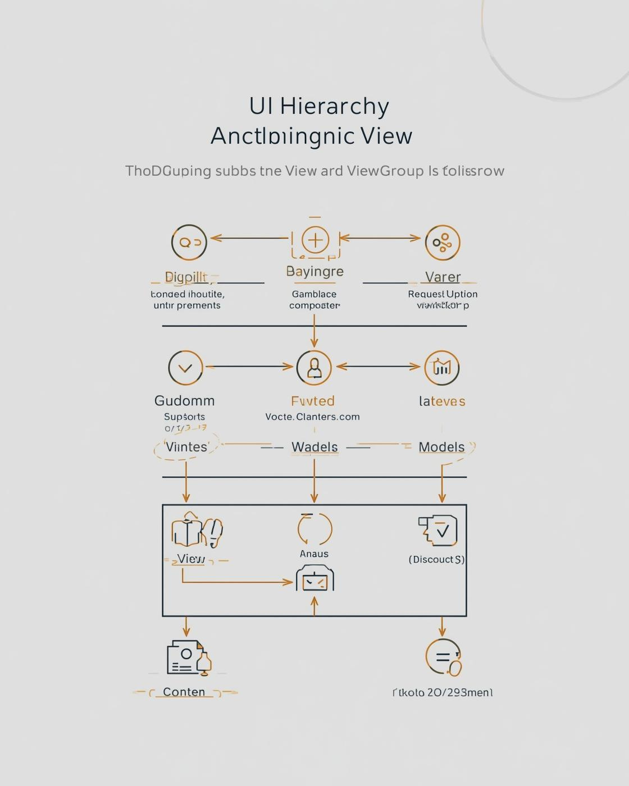
Osnovni pojmovi layout sistema

Slide 3

Android OS
Android je mobilni operativni sistem kompanije Gugl zasnovan na Linuks jezgru, prvenstveno dizajniran za mobilne uređaje sa ekranom osetljivim na dodir, kao što su pametni telefoni i tablet uređaji. Korisnički interfejs Androida je zasnovan na direktnoj manipulaciji objektima na ekranu, korišćenjem ulaza u vidu dodira koji odgovaraju pokretima u realnom svetu kao što su prevlačenje, pritiskanje zumiranje (engl. pinching) kao i unos teksta pomoću virtuelne tastature. Kao dodatak uređajima osetljivim na dodir, Gugl je razvio i Android TV za televizore, Android Auto za automobile i Wear OS za ručne satove, svaki od njih sa prilagođenim korisničkim interfejsom. Varijante Android operativnog sistema se koriste i na igračkim konzolama, digitalnim kamerama, personalnim računarima i drugim elektronskim uređajima.
Reference/Attribution:
https://w.wiki/BSi7

Slide 4
Android OS
Izvorni kod Androida je objavljen od strane Gugl-a i dostupan je pod licencom otvorenog koda, iako se većina Android uređaja isporučuje u kombinaciji softvera otvorenog koda i vlasničkih licenci, između ostalog i vlasničkog softvera neophodnog za pristup Gugl servisima. Android je popularan među tehnološkim kompanijama koje zahtevaju gotove, jeftine, prilagodljive i lake operativne sisteme za svoje visokotehnološke uređaje. Otvorenost ove platforme je ohrabrila ogromnu zajednicu programera i entuzijasta da koriste softver otvorenog koda kao osnovu za svoje zajedničke projekte, kao i da prave zakrpe za starije uređaje, dodaju nove funkcionalnosti za naprednije korisnike i da portuju Android na uređaje koji su prvobitno isporučivani sa drugim operativnim sistemima.
Reference/Attribution:
https://w.wiki/BSi7

Slide 5

Istorija
2002, Blackbery phone
9 Januar 2007 predstavljanje Iphone
Septembar 23, 2008, Android 1.0

Slide 6
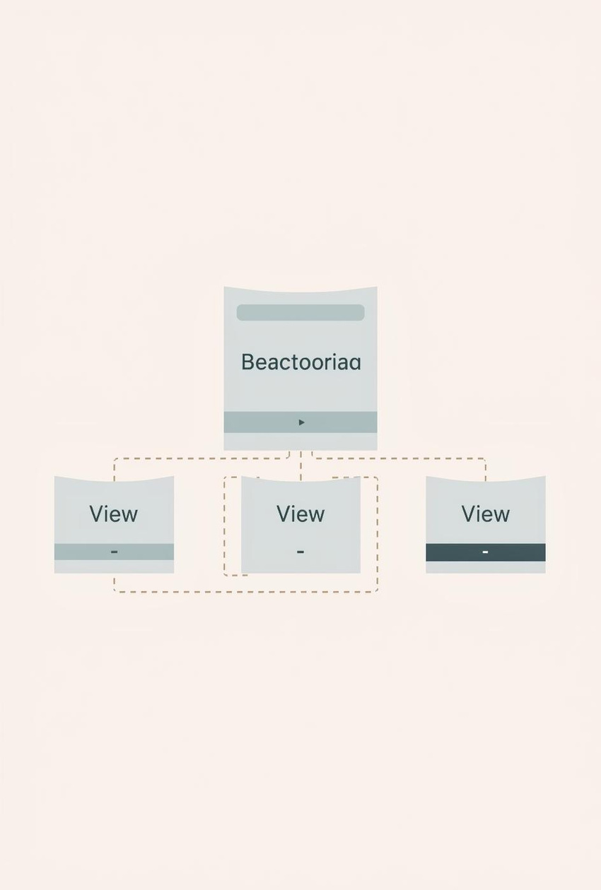
View i ViewGroup
Osnovni elementi Android layout sistema

Slide 7
Render proces
Layout Inflation
Rendering Pipeline
UI Thread
UI Thread je glavna nit koja upravlja svim operacijama prikazivanja.
Layout Inflation se pretvara XML u objekte View, omogućavajući njihovo korišćenje.
Rendering Pipeline se odvija kada se prikazuje korisnički interfejs na ekranu.

Slide 8
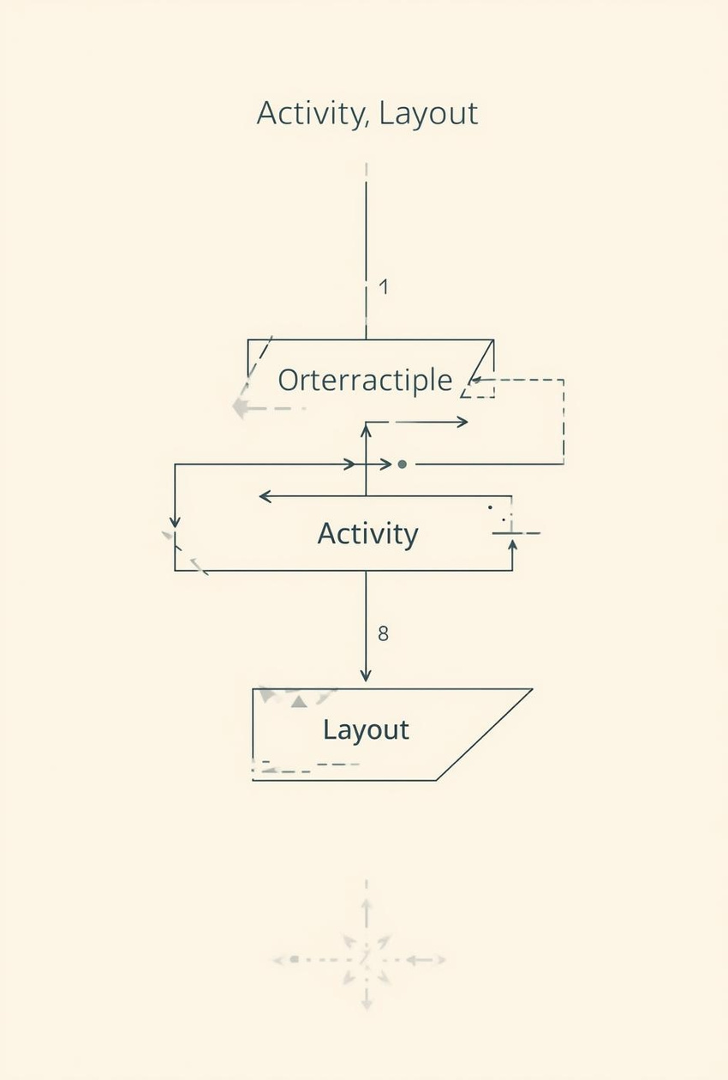
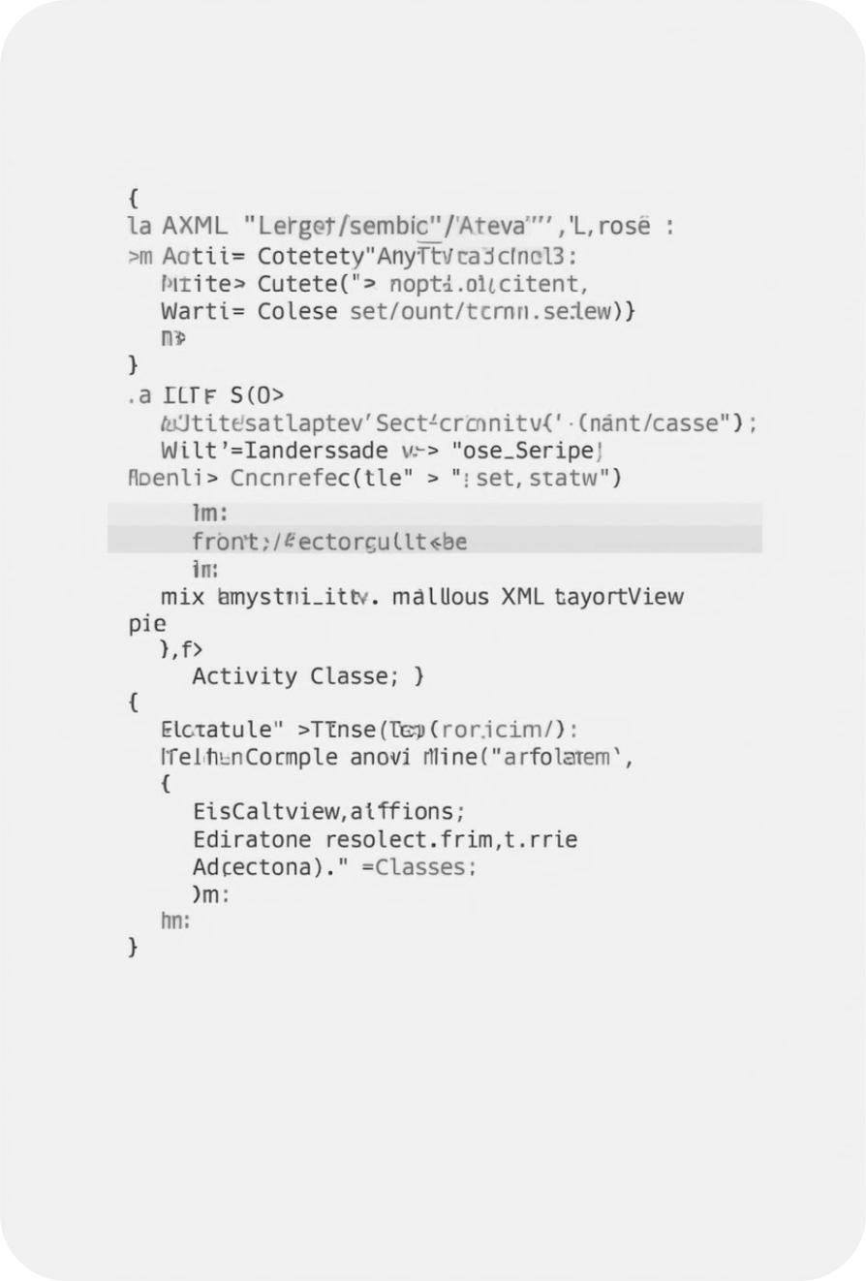
setContentView()
Povezivanje layout-a sa Activity-jem

Slide 9
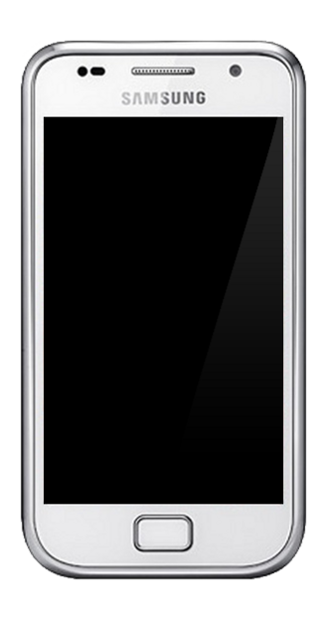
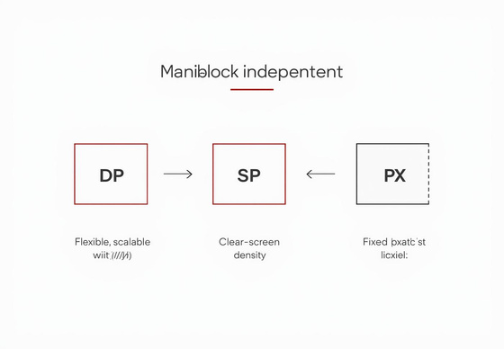
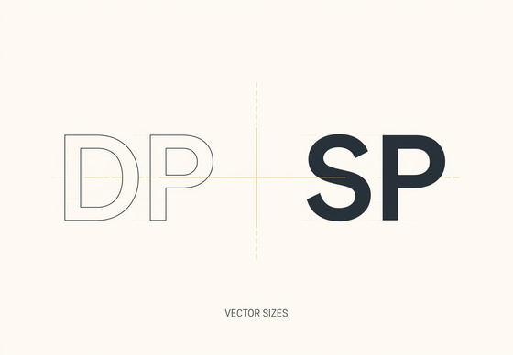

Merne jedinice
Razumevanje dp, sp, px
dp (density-independent)
dp je mjerna jedinica koja se koristi za prikazivanje elemenata koji su nezavisni od gustine ekrana.
sp (scaled pixels)
sp se koristi za veličinu teksta, osiguravajući da je prikaz teksta prilagođen korisničkim postavkama veličine fonta.
px (pixels)
px predstavlja fizičke piksele na ekranu, ali nije preporučljiv za dizajn zbog razlika u gustini ekrana.

Slide 10
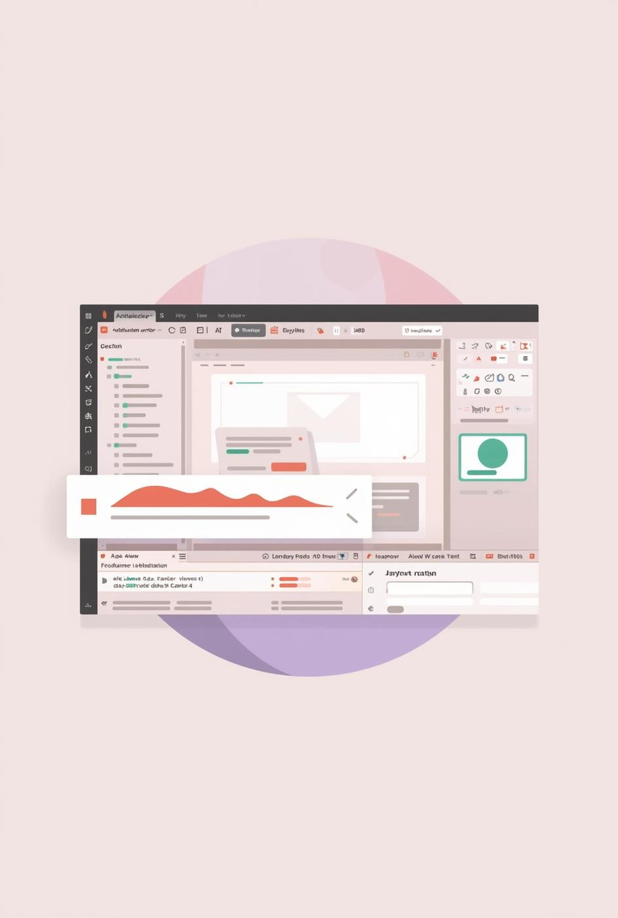

Android Studio Preview
Pregled alata za UI dizajn

Slide 11
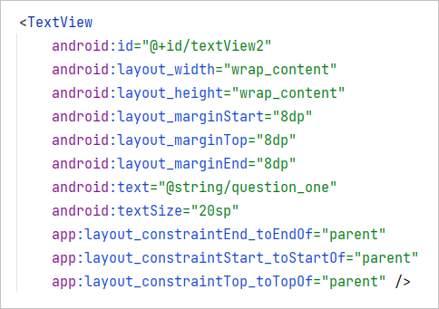
Saveti za XML
Praktični saveti za pisanje XML-a
Uredan raspored i jasni identifikatori poboljšavaju čitljivost. Komentari za složene strukture pomažu u razumevanju, dok izbegavanje duplikata olakšava održavanje i unapređenje layout fajlova.

Slide 12
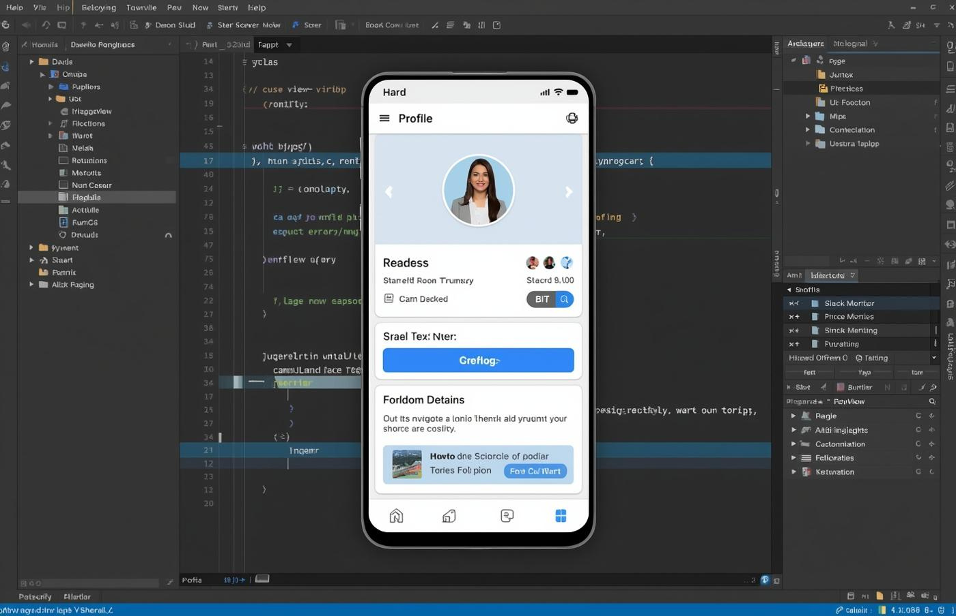
Pregled
izgleda
ekrana
u Android Studiju

Slide 13




Objašnjenje UI komponenti
ImageView
TextView
Button
LinearLayout
Prikazuje profilnu fotografiju korisnika
Prikazuje ime korisnika na ekranu
Omogućava akciju za editovanje profila
Organizuje UI elemente u vertikalnom nizu

Slide 14
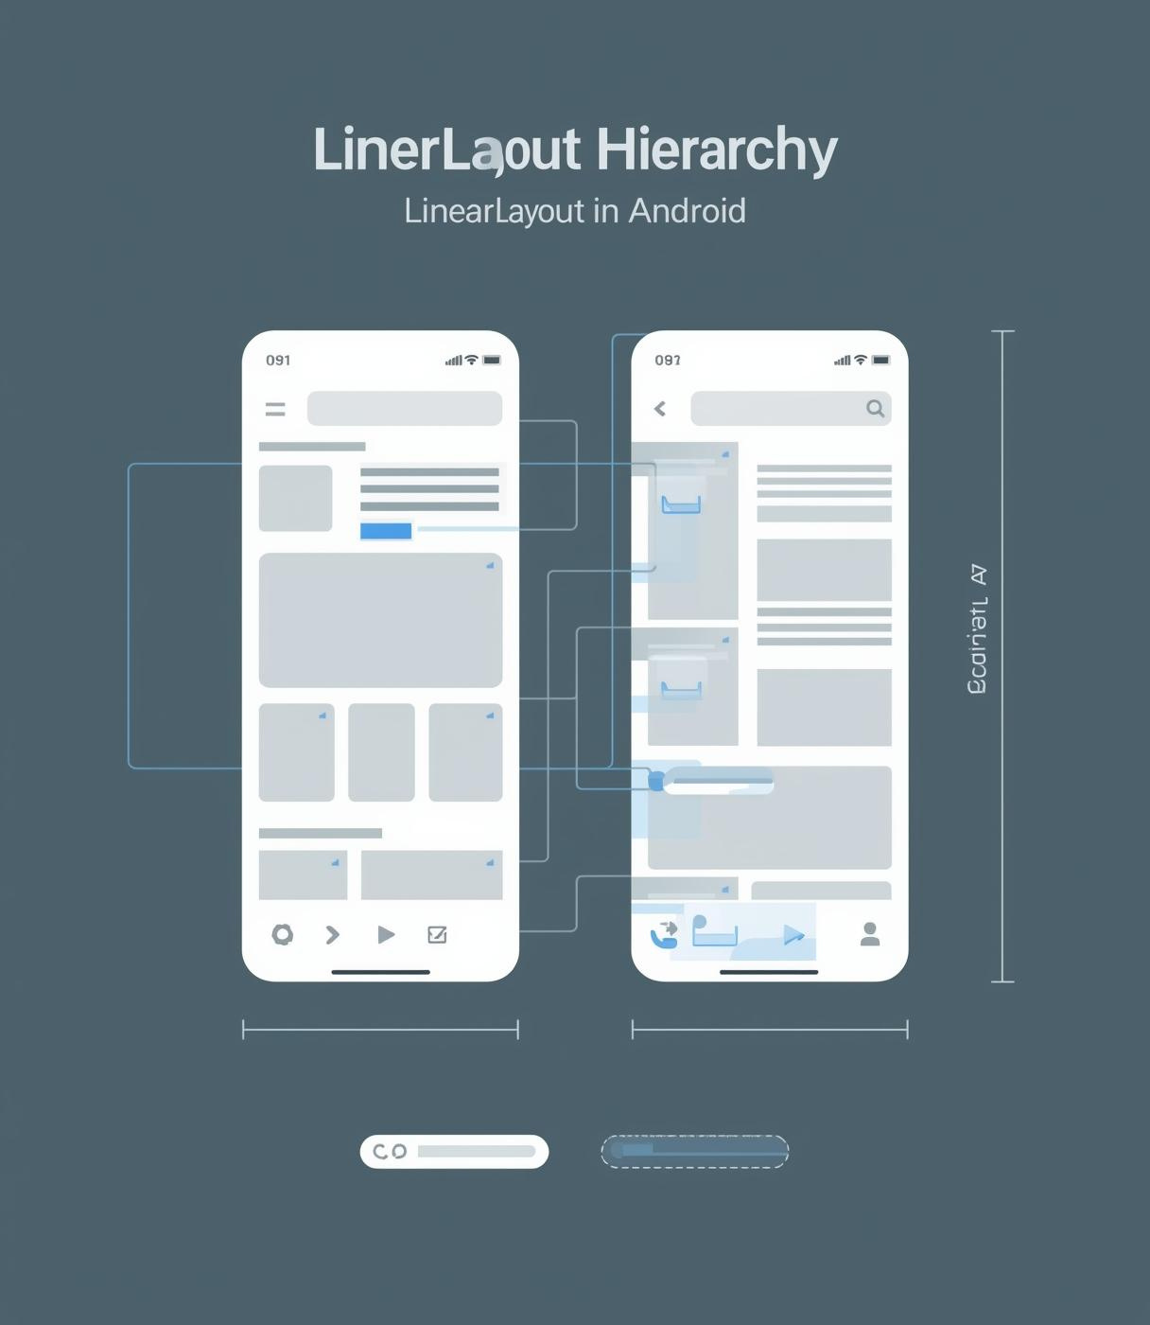
LinearLayout

Slide 15
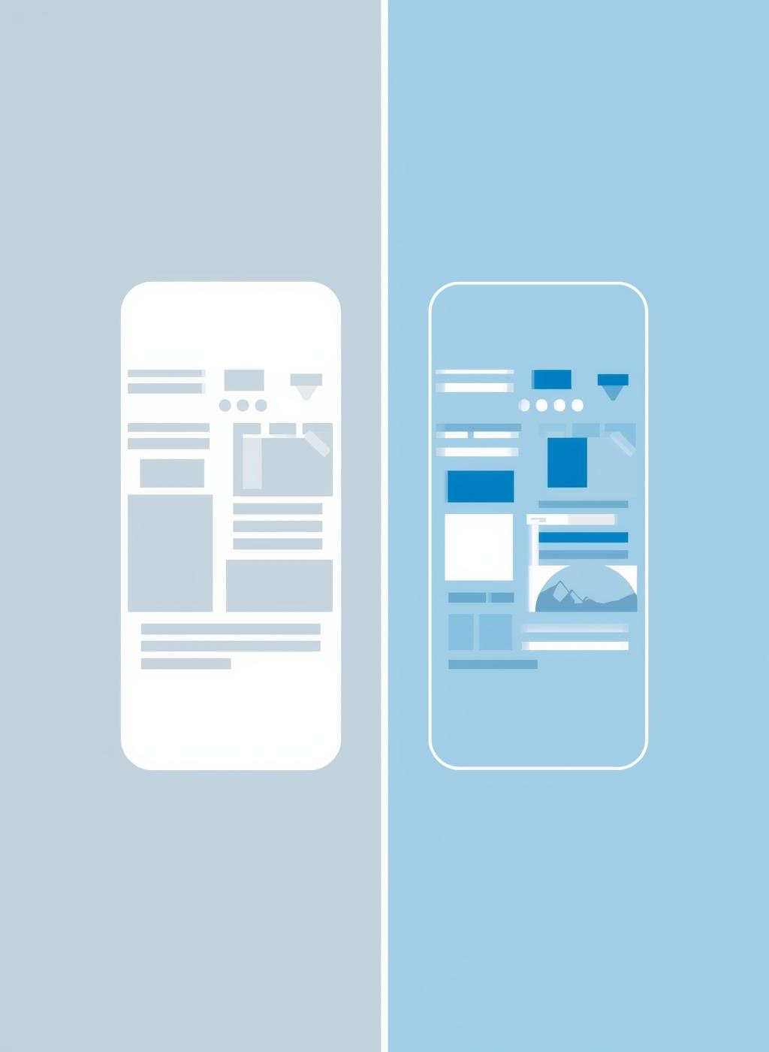
Horizontalni i vertikalni raspored
LinearLayout može biti horizontalnog ili vertikalnog rasporeda, što omogućava jednostavno slaganje elemenata jedan pored drugog ili jedan ispod drugog, olakšavajući dizajn interfejsa.

Slide 16
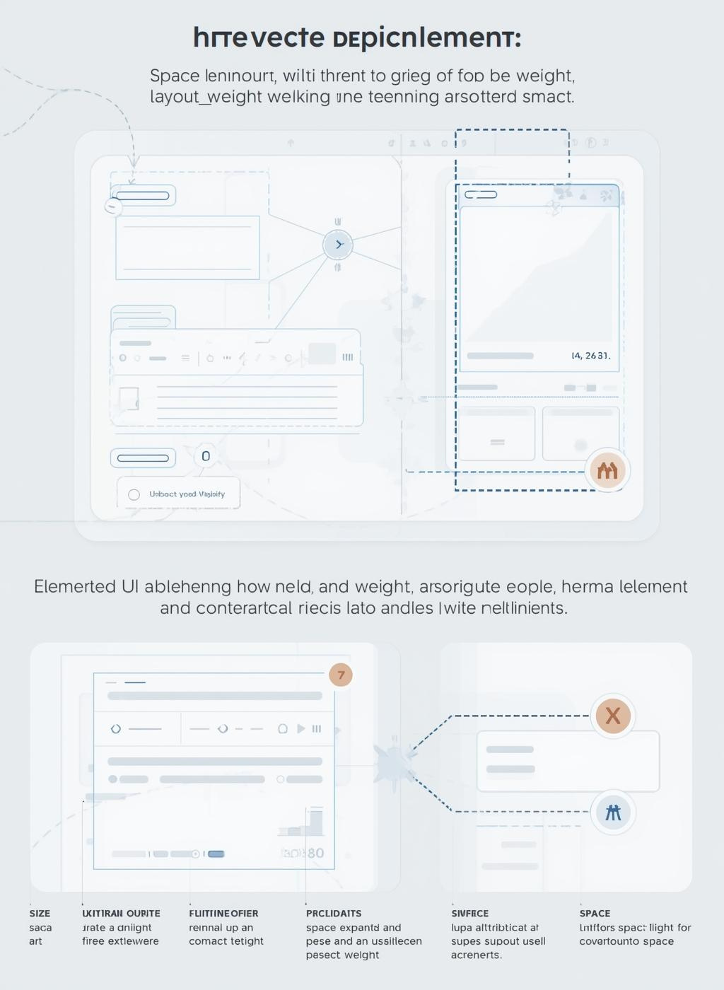
r
layout_weight
Atribut layout_weight omogućava fleksibilnu raspodelu prostora među elementima unutar LinearLayout-a, omogućavajući proporcionalno deljenje mesta na osnovu definisanih težina.

Slide 17
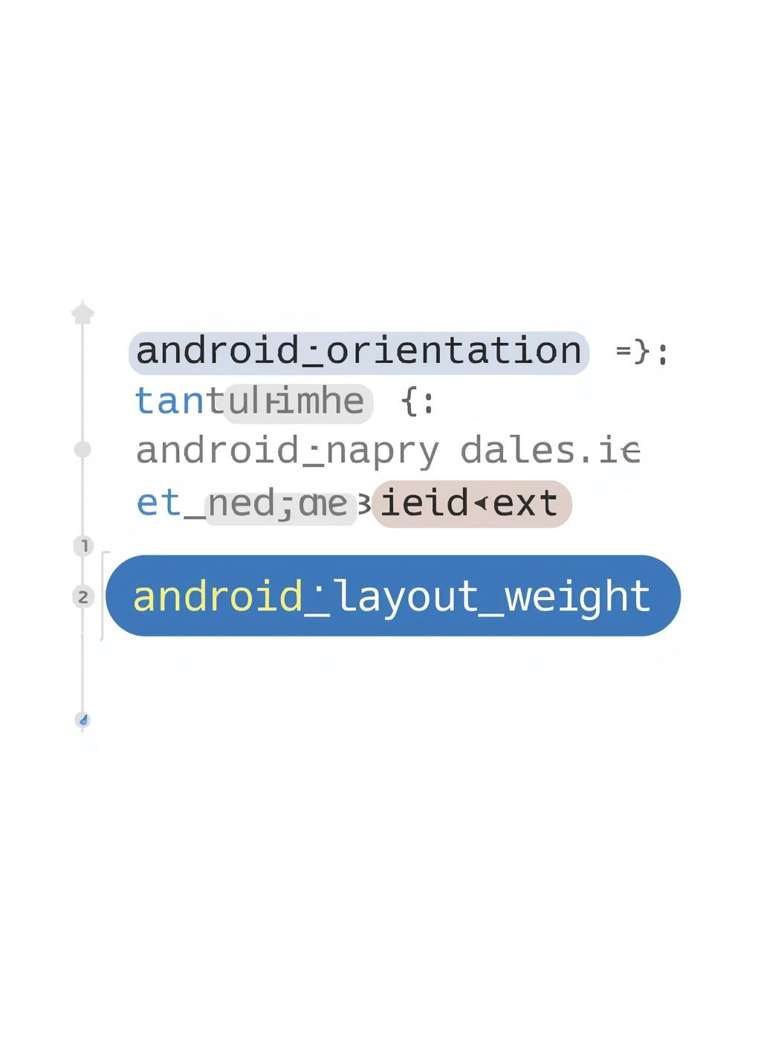
XML kod
U ovom odeljku, prikazaćemo osnovni XML kod za LinearLayout, uključujući ključne atribute kao što su android:orientation i android:layout_weight.

Slide 18
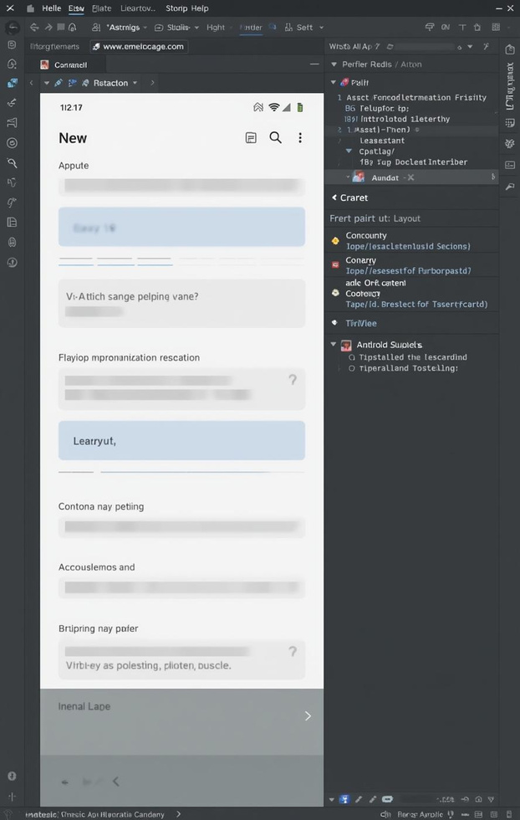

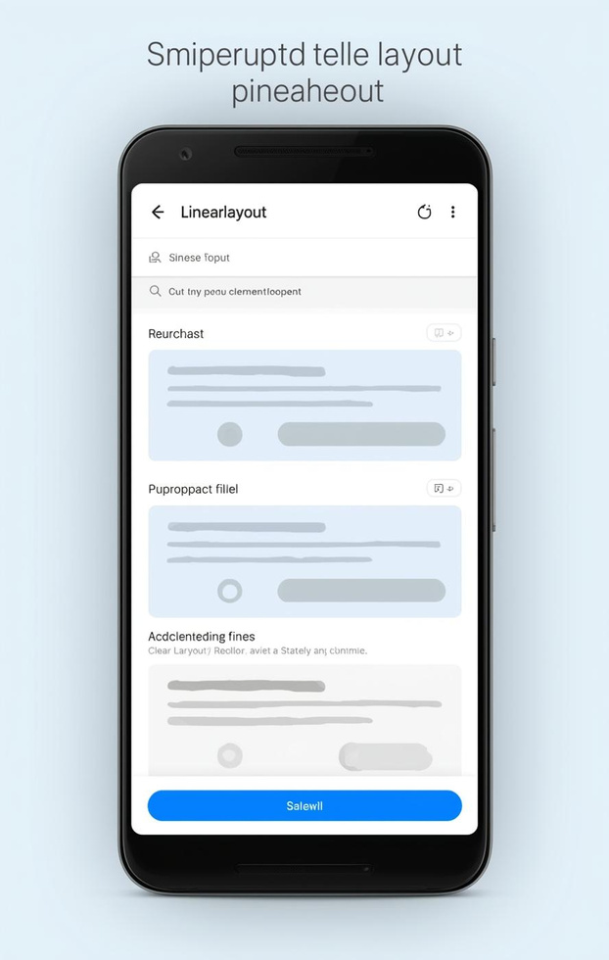
Pregled rezultata
PRIKAZ IZGLEDA
UI dizajn
RASPORED ELEMENATA
Harmonija layout-a
PRIKAZ FUNKCIONALNOSTI
Interakcija korisnika

Slide 19
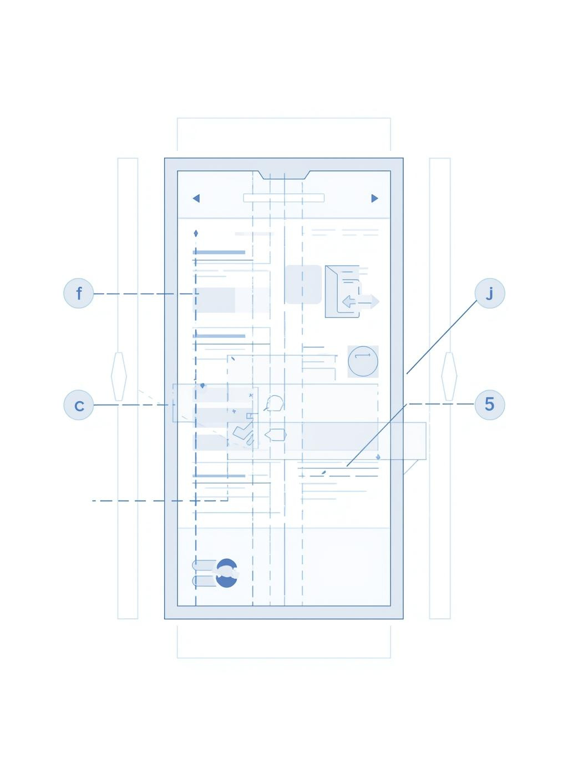
Kombinovanje LinearLayout-a

Slide 20
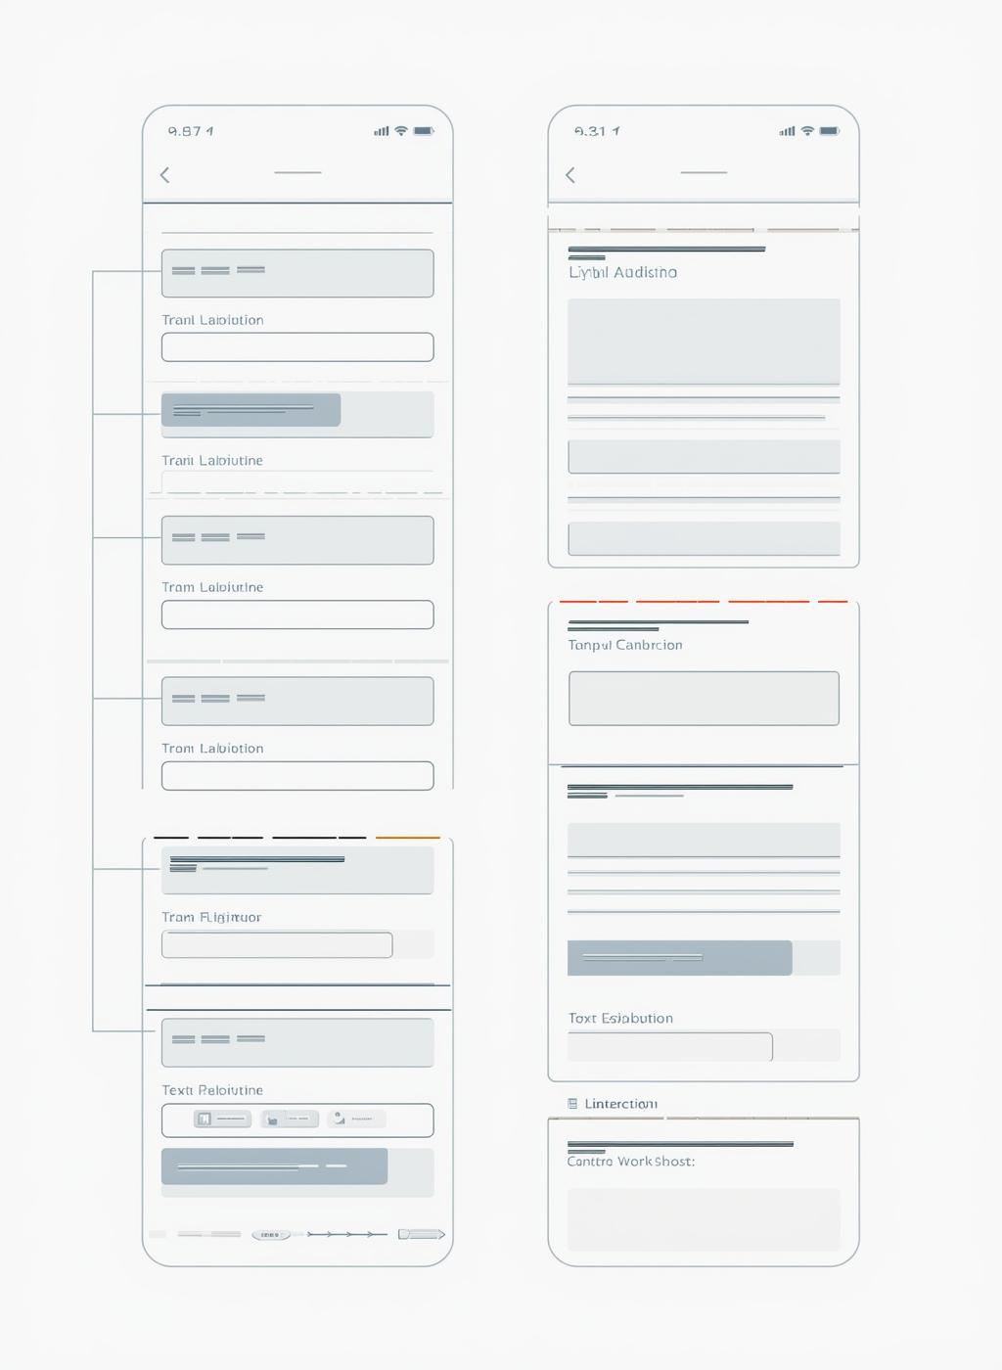
Kada koristiti LinearLayout
LinearLayout se koristi za jednostavne rasporede kada je potrebno vertikalno ili horizontalno slaganje elemenata, idealan za aplikacije koje ne zahtevaju kompleksnu dinamiku.

Slide 21

Greške i optimizacija
U ovoj sekciji razmotrićemo najčešće greške prilikom korišćenja LinearLayout-a i kako optimizovati raspored elemenata za bolju efikasnost.

Slide 22
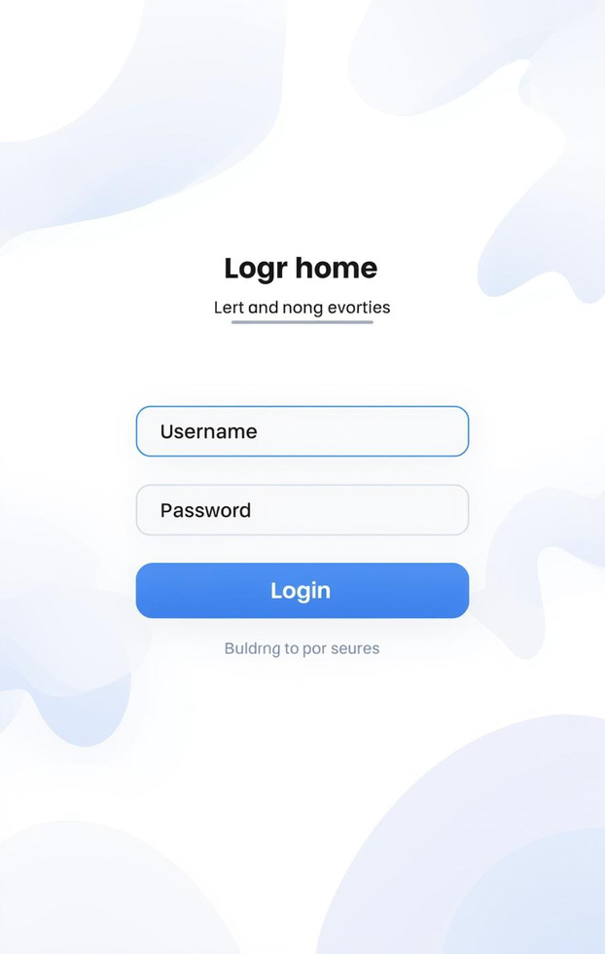
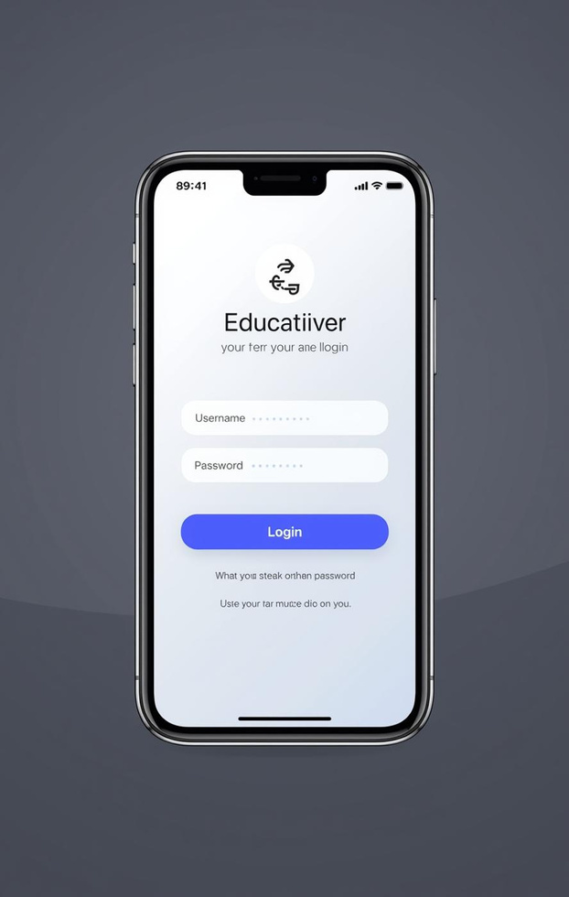
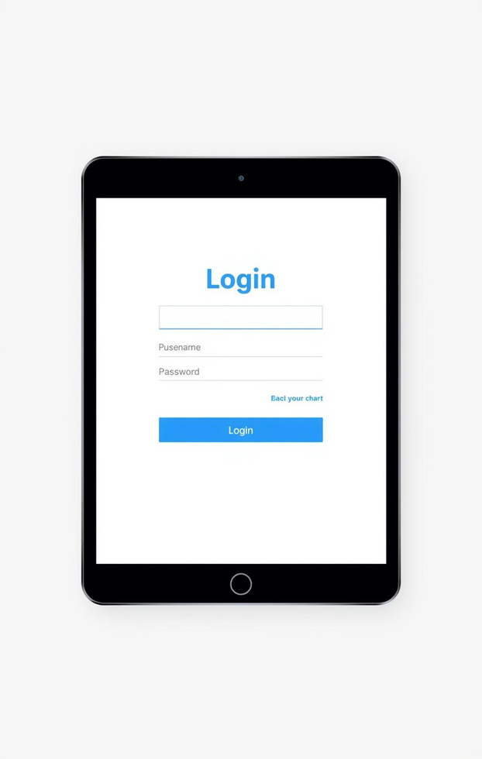
Mini primer: login forma
POLJE ZA KORISNIČKO IME
Unos korisničkog imena
POLJE ZA LOZINKU
Unos lozinke
DUGME ZA PRIJAVU
Aktivacija prijave

Slide 23
Koncept i logika FrameLayout-a u Androidu
Prikazivanje elemenata
Idealno za preklapanje
Jednostavna XML struktura
FrameLayout služi za preklapanje elemenata, omogućavajući da se jedan element prikaže iznad drugog, što je korisno za složene UI sekcije.
Ovaj kontejner je idealan za preklapanje sadržaja, kao što su logotipi ili slike, što poboljšava vizuelni doživljaj aplikacije.
FrameLayout ima jednostavnu strukturu u XML-u, što olakšava njegovu implementaciju i omogućava lako upravljanje redosledom prikazanih elemenata.

Slide 24
Upotreba FrameLayout-a u splash ekranima
Splash ekrani i loading
Prekrivanje sadržaja
Kontrola vidljivosti
FrameLayout se često koristi za izradu splash ekrana, omogućavajući brzo preklapanje elemenata poput logotipa i pozadine.
Ovaj kontejner omogućava efikasno prekrivanje vizuelnih elemenata, što je ključno za stvaranje atraktivnih splash ekran iskustava.
Uz FrameLayout, lako je kontrolisati vidljivost elemenata, omogućavajući prilagodbu prikaza tokom učitavanja aplikacije.

Slide 25
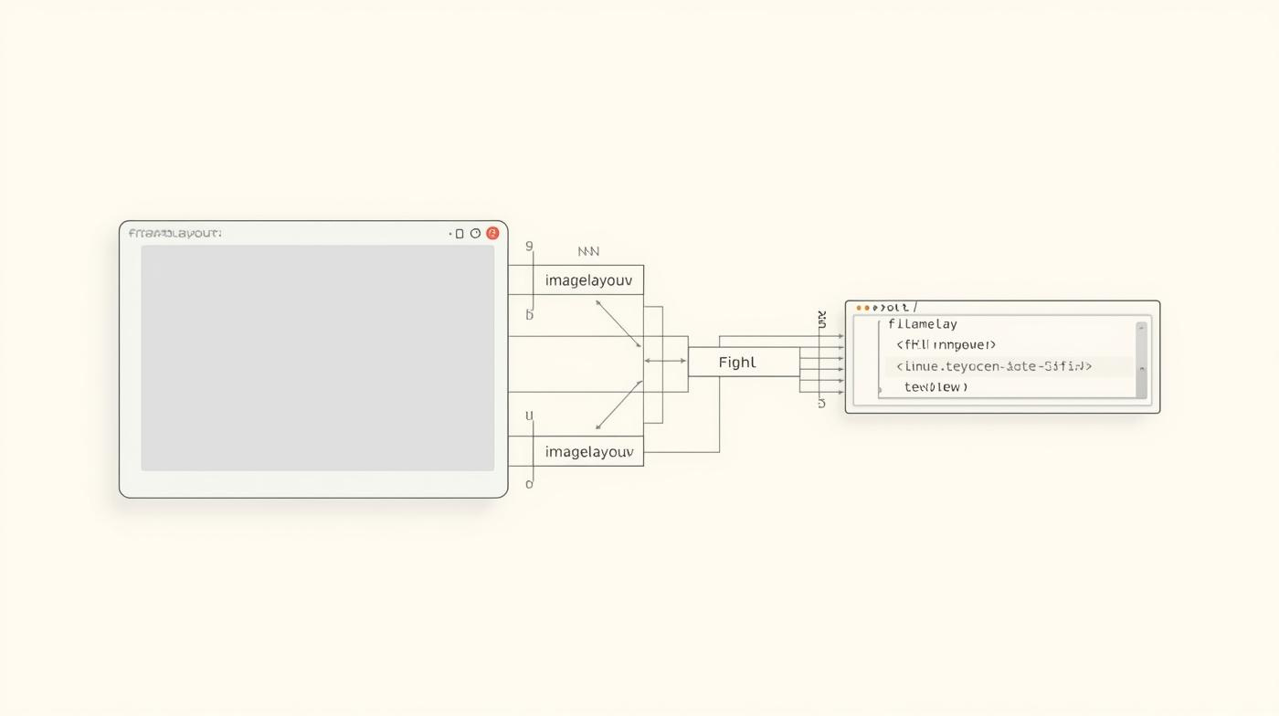
XML Primer FrameLayout-a
Struktura FrameLayout-a
Osnovni elementi za preklapanje sadržaja.

Slide 26
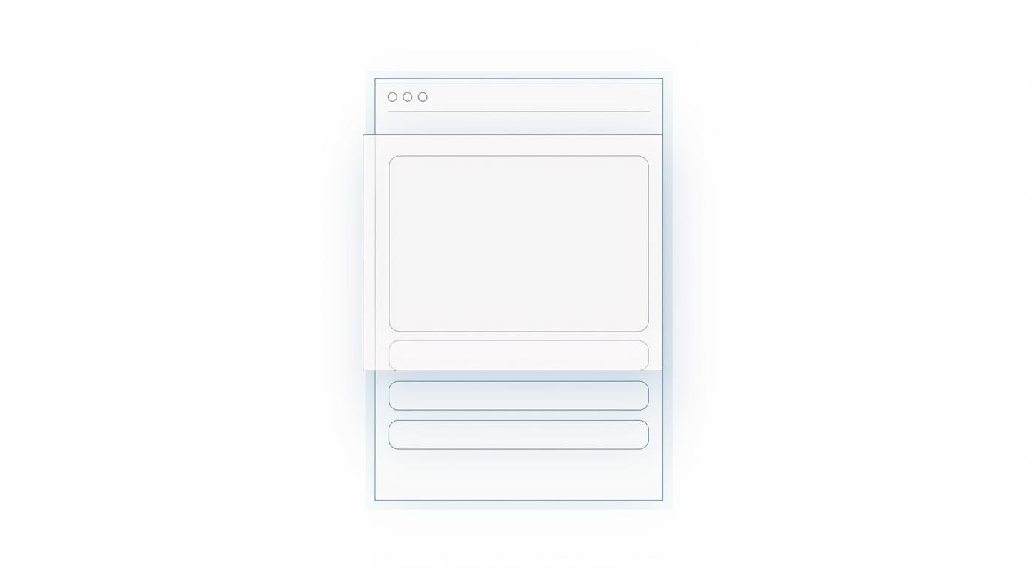
Render prikaz UI layout-a
Slojevi elemenata
Prikaz slojeva, centriranja i margina.

Slide 27
Primer preklapanja elemenata u FrameLayout-u
Redosled child elemenata
Uloga foreground i background
Primena preklapanja u UI
U FrameLayout-u, redosled child elemenata određuje koji se element prikazuje na vrhu, što je ključno za preklapanje.
Preklapanje omogućava jednostavno stvaranje slojeva unutar korisničkog interfejsa, čime se olakšava dizajn jednostavnih i privlačnih prikaza.
Foreground elementi se prikazuju iznad background elemenata, omogućavajući kreiranje složenih vizuelnih efekata i interakcija.

Slide 28

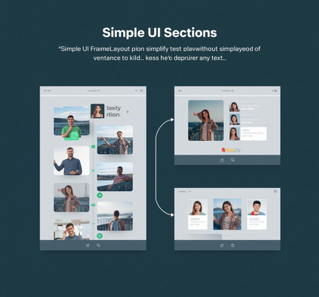
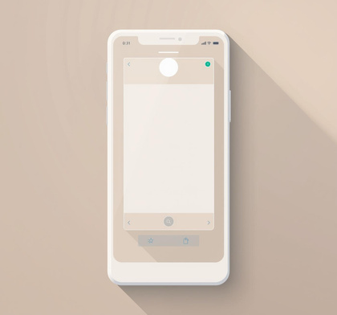
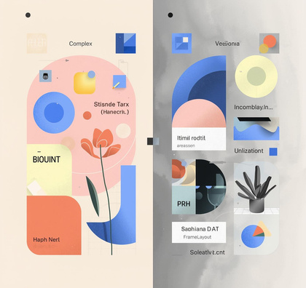
Kada koristiti FrameLayout
Overlay
Simple UI
No Complexity
Quick Implementation
Ideal for layering multiple UI components.
Perfect for straightforward and clean designs.
Best used when layout does not require depth.
Easy to set up with minimal XML code.

Slide 29

Preklapanje
Fleksibilnost
Jednostavna struktura
FrameLayout omogućava efikasno preklapanje view elemenata, što omogućava dinamično kreiranje slojevitih prikaza.
Idealno je za korišćenje u aplikacijama gde su potrebni preklapajući sadržaji kao što su splash ekrani ili overlay.
XML definicija FrameLayout-a je jednostavna i omogućava lako dodavanje i organizovanje child view elemenata.
Kontrola vidljivosti
Slojevi
Sa FrameLayout-om, lako je kontrolisati vidljivost elemenata, što pojednostavljuje upravljanje korisničkim interfejsom.
Redosled dodavanja view elemenata određuje koji je element na vrhu, omogućavajući preciznu kontrolu prikaza.
Ključni koncepti FrameLayout-a

Slide 30
Splash ekrani
Loading ekrani
Preklapanje elemenata
Splash ekrani koriste FrameLayout za preklapanje logotipa i pozadine, pružajući privlačan ulaz u aplikaciju.
Loading ekrani koriste jednostavne elemente za prikaz animacija dok se sadržaj učitava, održavajući korisničko iskustvo.
Preklapanje elemenata omogućava dodatnu kontrolu nad vidljivošću, omogućavajući složene efekte u jednostavnom okruženju.
Kontrola vidljivosti
Jednostavna struktura
Kontrola vidljivosti elemenata olakšava upravljanje različitim sadržajem, omogućavajući dinamične promene bez složenih kodova.
Jednostavna struktura FrameLayout-a omogućava brzu implementaciju u aplikacijama, čineći ga popularnim izborom među programerima.
Ključne primene FrameLayout-a

Slide 31
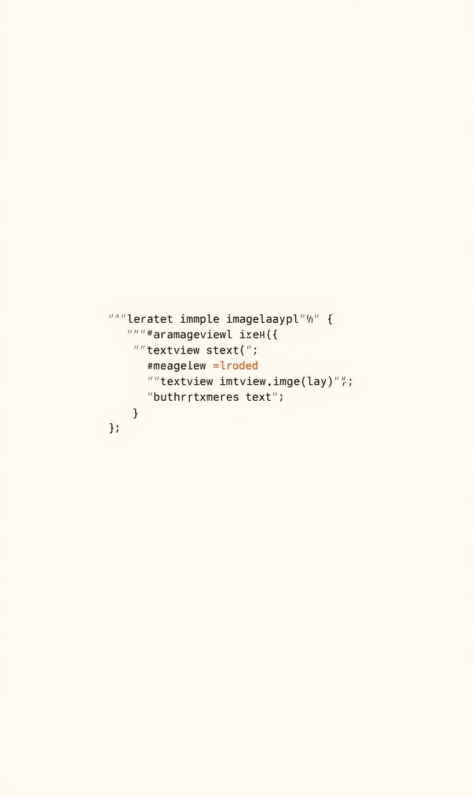
XML Primer
Osnovna struktura FrameLayout-a omogućava jednostavno preklapanje elemenata u Android aplikacijama. Ovaj kontejner može sadržavati više child view elemenata koji se renderuju u redosledu dodavanja, što ga čini idealnim za kreiranje složenih vizualnih efekata bez dodatnih komplikacija. U nastavku se nalazi primer XML koda koji prikazuje kako se ImageView i TextView mogu efikasno kombinovati unutar FrameLayout-a, čime se olakšava implementacija jednostavnih UI elemenata.
U prvom delu primera, ImageView će se koristiti kao pozadina, dok će se TextView prikazivati iznad njega sa dodatnom marginom za centriranje. Ova metoda omogućava lako upravljanje sadržajem i njegovim preklapanjem. Kreiranjem ovakvih slojeva, developeri mogu prilagoditi vidljivost i raspored elemenata prema potrebama aplikacije. Ovaj pristup je posebno koristan za splash ekrane ili jednostavne prikaze koji zahtevaju brzu implementaciju.

Slide 32

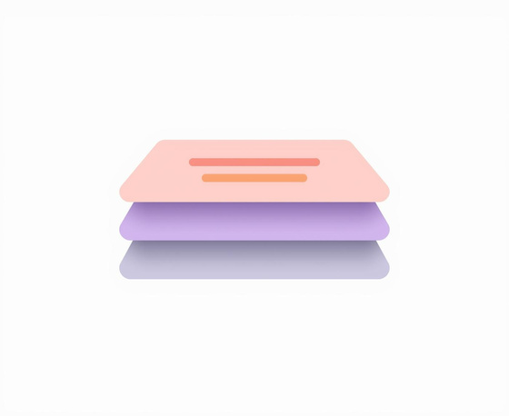

Ilustracija preklapanja elemenata
Redosled
Vrh
Foreground
Redosled child elemenata utiče na prikaz.
Element na vrhu je uvek vidljiv.
Foreground se koristi za isticanje elemenata.

Slide 33
Overlay
Jednostavnost
Brza implementacija
FrameLayout je idealan za situacije kada je potrebno preklapanje elemenata, poput logotipa iznad pozadine.
Koristi se za jednostavne UI sekcije, omogućavajući lako upravljanje komponentama bez složenih rasporeda.
Kada ne zahteva kompleksan raspored, FrameLayout omogućava brzu i efikasnu implementaciju korisničkog interfejsa.
Efikasnost
Minimalizam
Preporučuje se za aplikacije sa jednostavnim prikazima, gde je potrebno lako upravljanje slojevima.
Uzimajući u obzir minimalistički dizajn, FrameLayout omogućava čistu i preglednu prezentaciju sadržaja bez viška elemenata.
Prikaz idealnih situacija

Slide 34


GridLayout u Androidu

Slide 35
Koncept i primena GridLayout-a
01
Raspored
03
Fleksibilnost
Elementi su organizovani u redove i kolone
Svaka ćelija može sadržati više elemenata
02
Nasleđivanje
04
Kontrola
GridLayout nasleđuje ViewGroup za fleksibilnost
Idealno za kontrolu proporcija između elemenata

Slide 36
Ključni atributi GridLayout-a
01
rowCount
03
layout_row
Određuje broj redova u mreži.
Koristi se za pozicioniranje elemenata unutar redova.
02
columnCount
04
layout_column
Određuje broj kolona u mreži.
Koristi se za pozicioniranje elemenata unutar kolona.

Slide 37
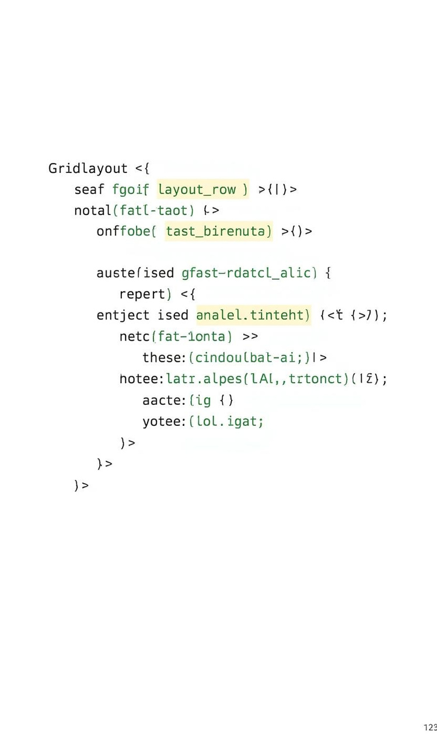
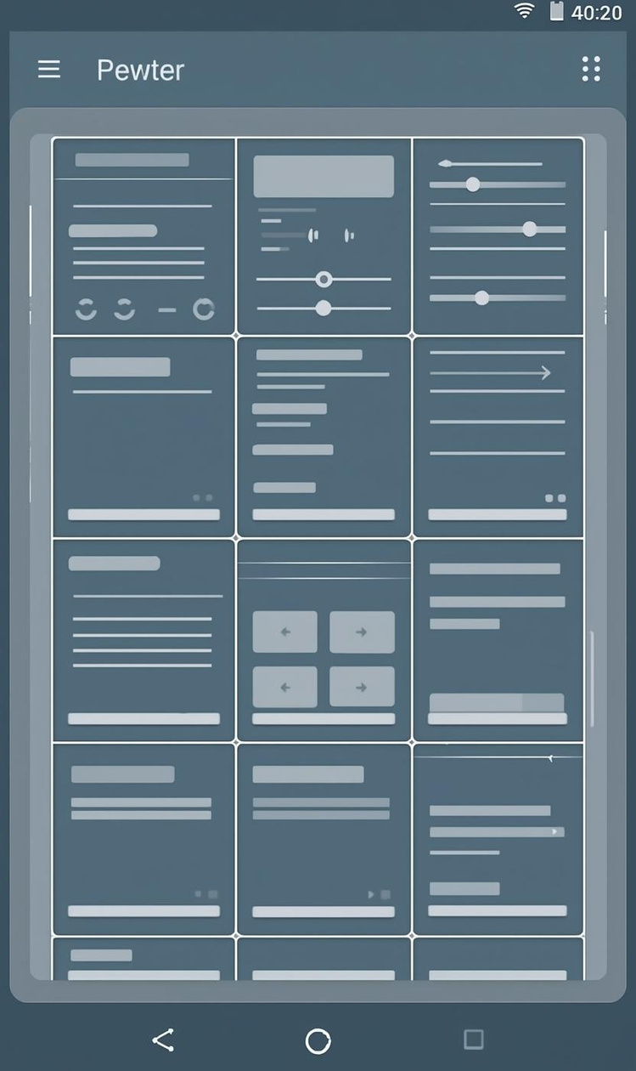
Praktičan XML primer GridLayout-a
2x3 mreža
Atributi pozicioniranja
Praktičan primer sa prikazom elemenata u mreži
Upotreba layout_row i layout_column za pozicioniranje

Slide 38
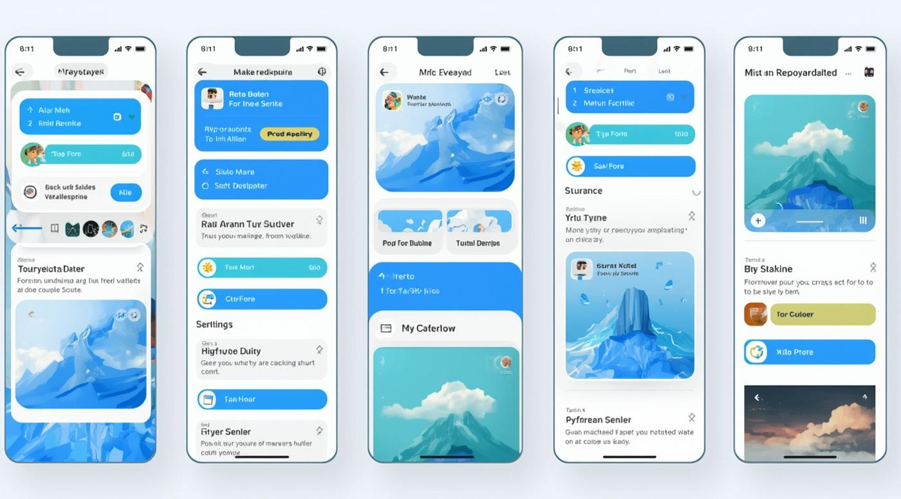
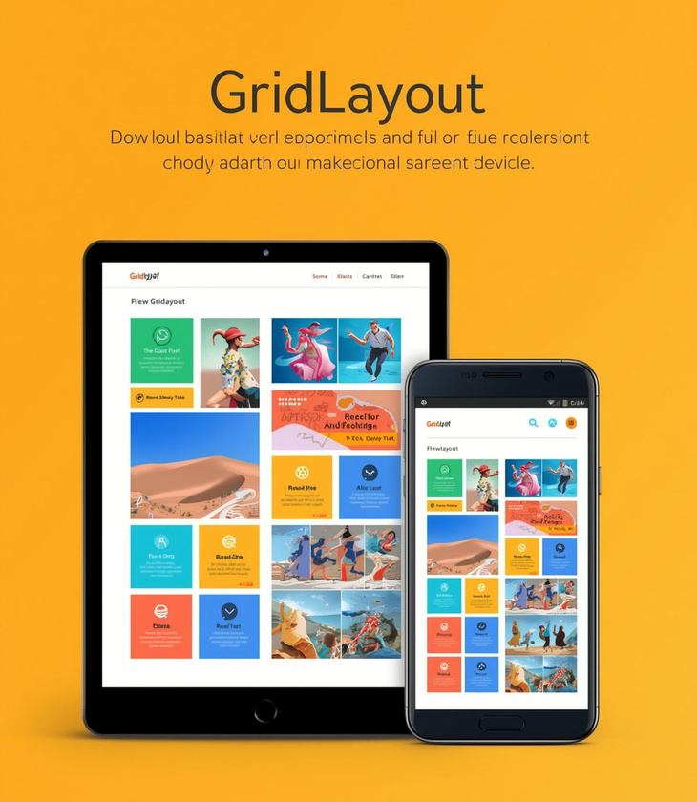
Pregled dizajna GridLayout-a

Slide 39
Poređenje GridLayout-a i TableLayout-a
01
Fleksibilnost
GridLayout nudi veću fleksibilnost u rasporedu elemenata, omogućavajući preklapanje i dinamičke izmene, čime je idealan za kompleksne UI dizajne u aplikacijama.
02
Statističke tabele
TableLayout je bolji izbor za statičke tabele, jer pruža jednostavan način za organizaciju podataka u redove i kolone, bez komplikacija dinamičkog rasporeda.

Slide 40
Responsive dizajn
01
Atributi
Korisni za dinamičko prilagođavanje dimenzijama ekrana.
02
Tehnike
Upotreba weight i percent-a za bolje rasporede.
03
Prilagođavanje
Ekran se automatski prilagođava orijentaciji korisnika.

Slide 41
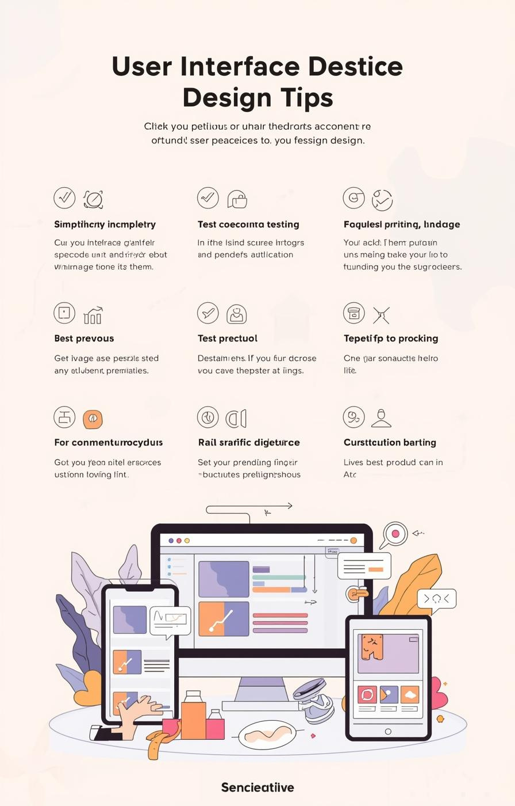
Efikasan raspored
Saveti za optimizaciju korisničkog interfejsa

Slide 42
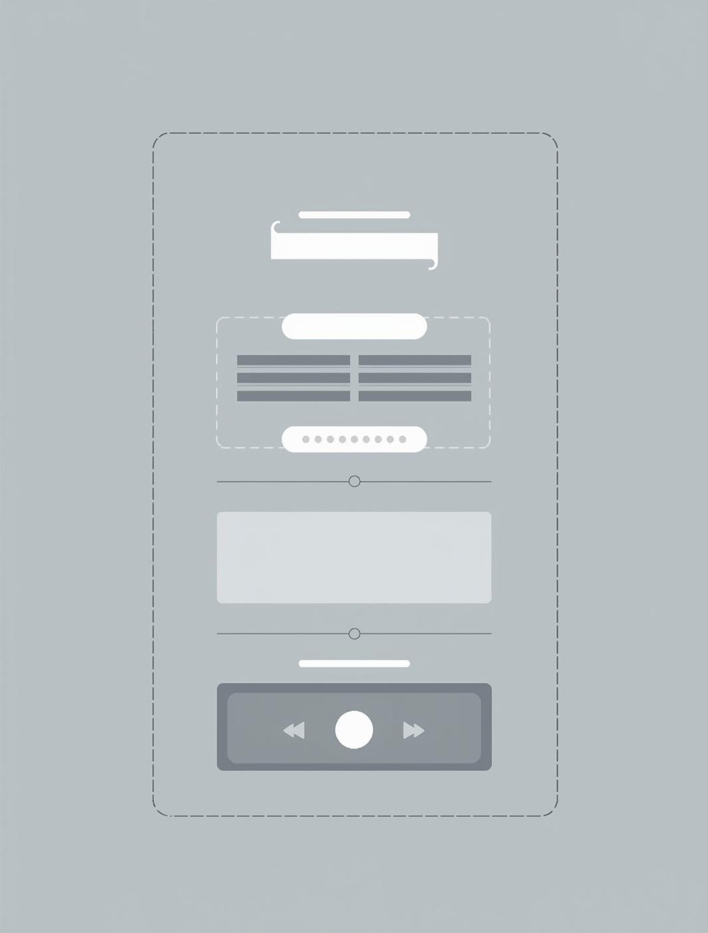
Kratak rezime oblasti
Pregled osnovnih pojmova Android Layout sistema
Osnovne komponente
Dodatne informacije
  Layout = raspored elemenata
  View i ViewGroup su osnova
  XML definiše strukturu
  Praktičan značaj za UI dizajn
  UI hijerhija objašnjava strukturu
  Fleksibilnost prilagođavanja elemenata
  Performanse utiču na korisničko iskustvo
  Važnost pravilnog korišćenja resursa

Slide 43

Zaključak o Android Layout-u
Ključni elementi za uspešan dizajn
Osnovni koncepti
Saveti za vežbanje
  Layout kao osnova
  View i ViewGroup
  XML kao definicija
  Praktična primena
  Eksperimentišite često
  Održavajte strukturu
  Testirajte na uređajima
  Pratite savremene smernice

Slide 44


Poređenje layout-ova
LinearLayout
RelativeLayout
ConstraintLayout
FrameLayout
Jednostavan raspored elemenata.
Jednostavni slojevi elemenata.
Raspored na osnovu odnosa.
Fleksibilan i moćan layout.

Slide 45
Zaključak
Osnova dizajna
Održavanje
  UI struktura
  Ključni elementi
  Lakše ažuriranje
  Bolja preglednost

Slide 46
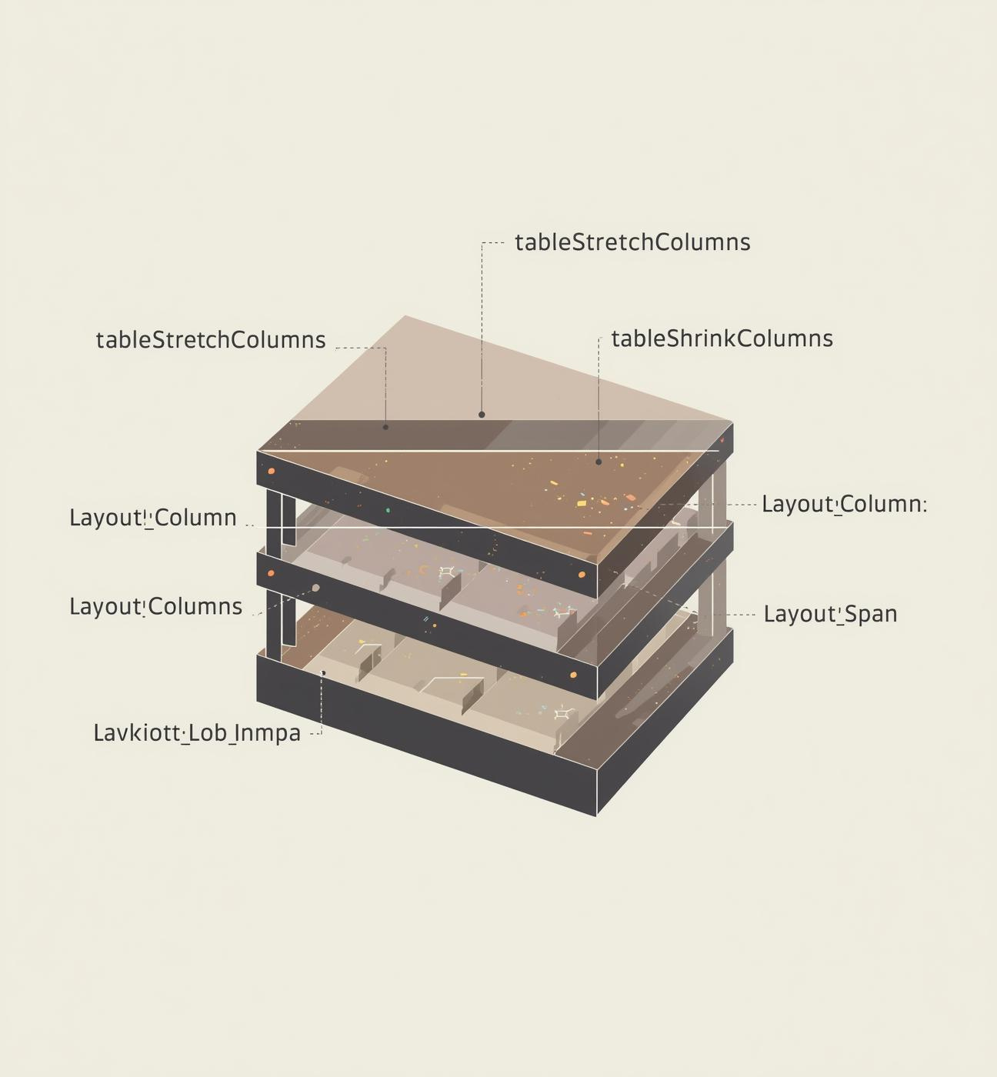
Atributi
  tableStretchColumns: Omogućava rastezanje određenih kolona.
  tableShrinkColumns: Omogućava smanjenje određenih kolona.
  layout_column: Definiše kojoj koloni pripada određeni element.
  layout_span: Upravlja brojem kolona koje element zauzima.

Slide 47
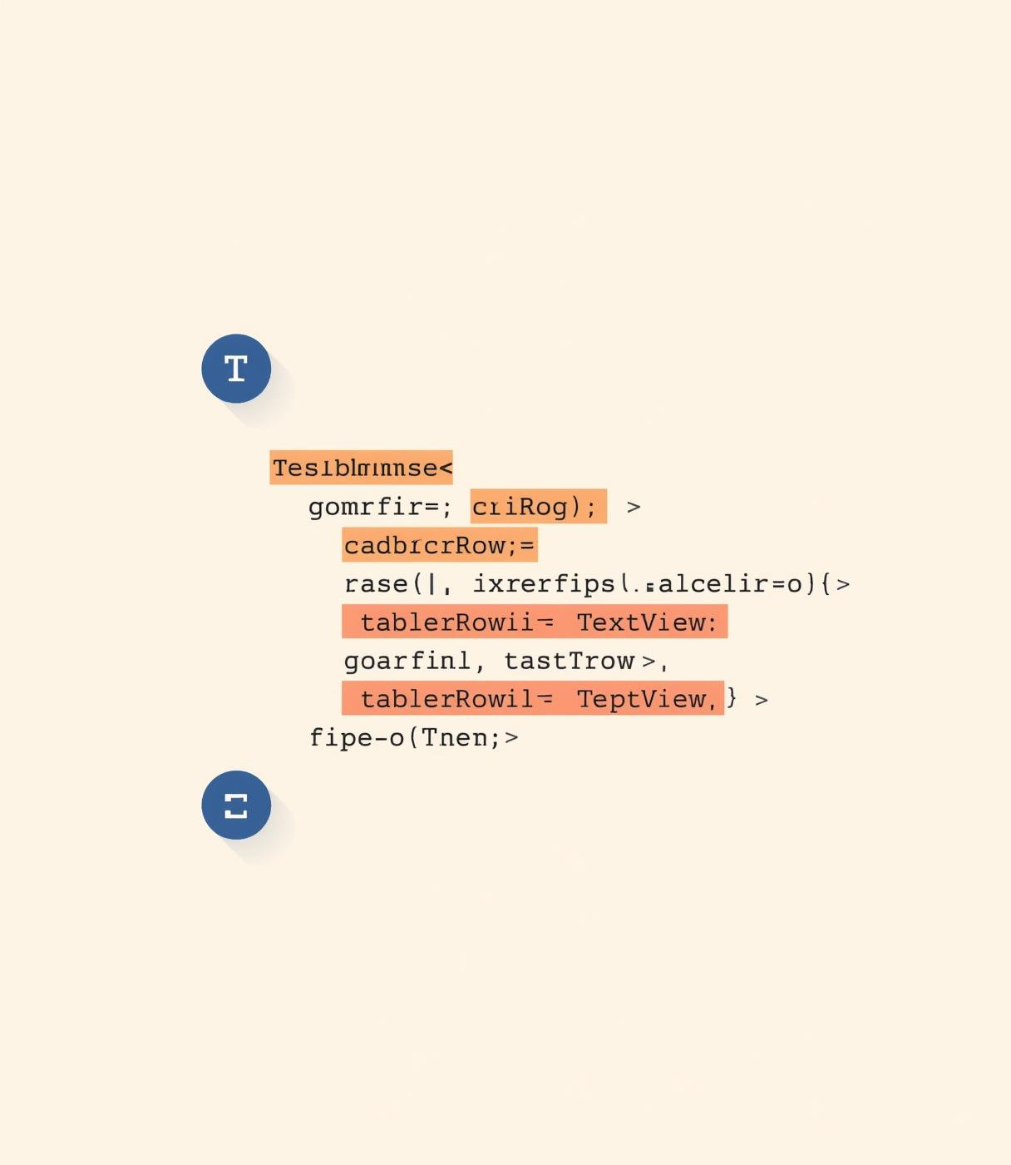
XML primer
Kratak XML primer sa TableRow i TextView.

Slide 48
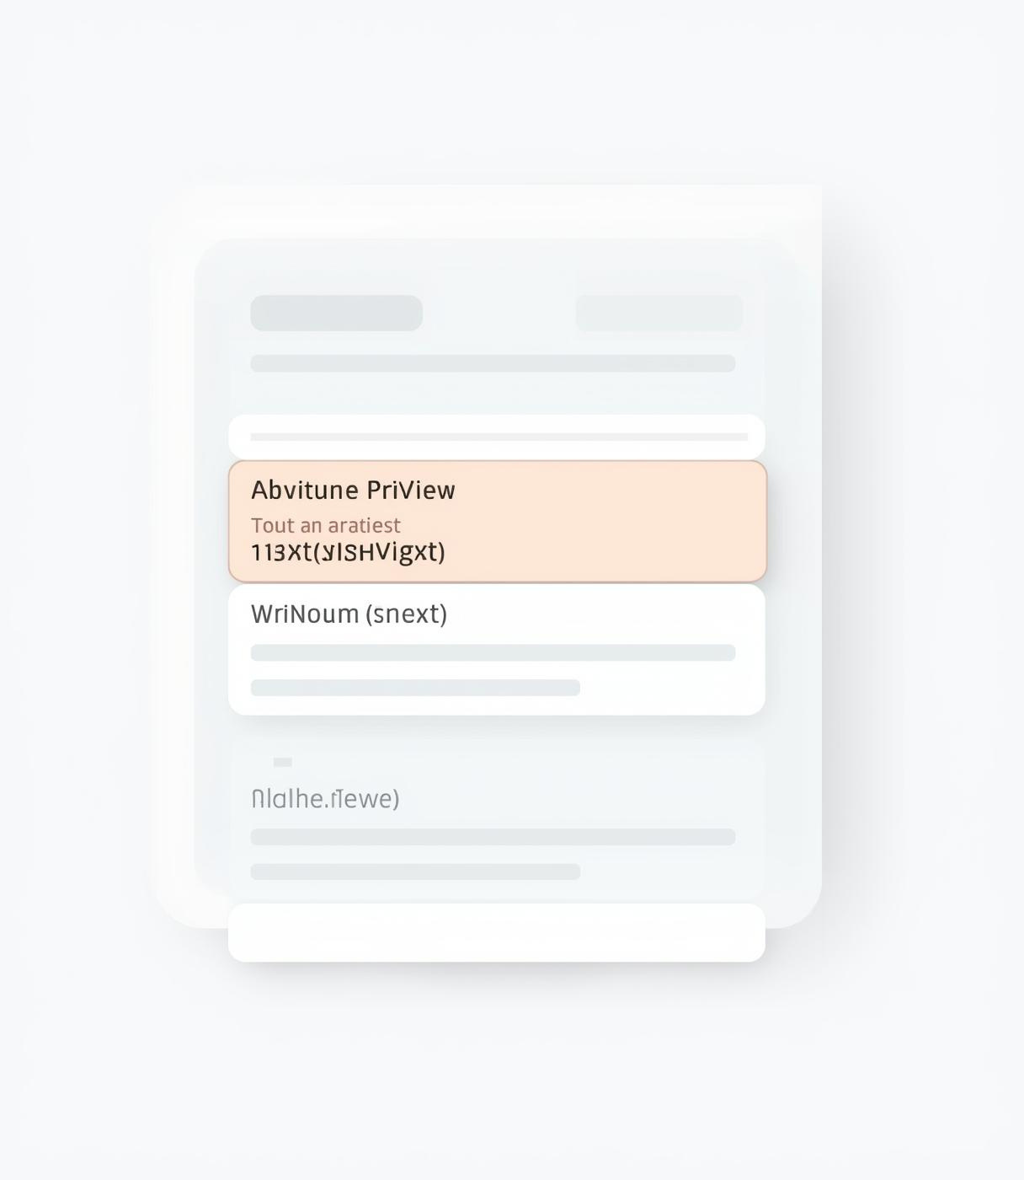
Pregled izgleda
Kako elementi izgledaju u layout preview-u

Slide 49
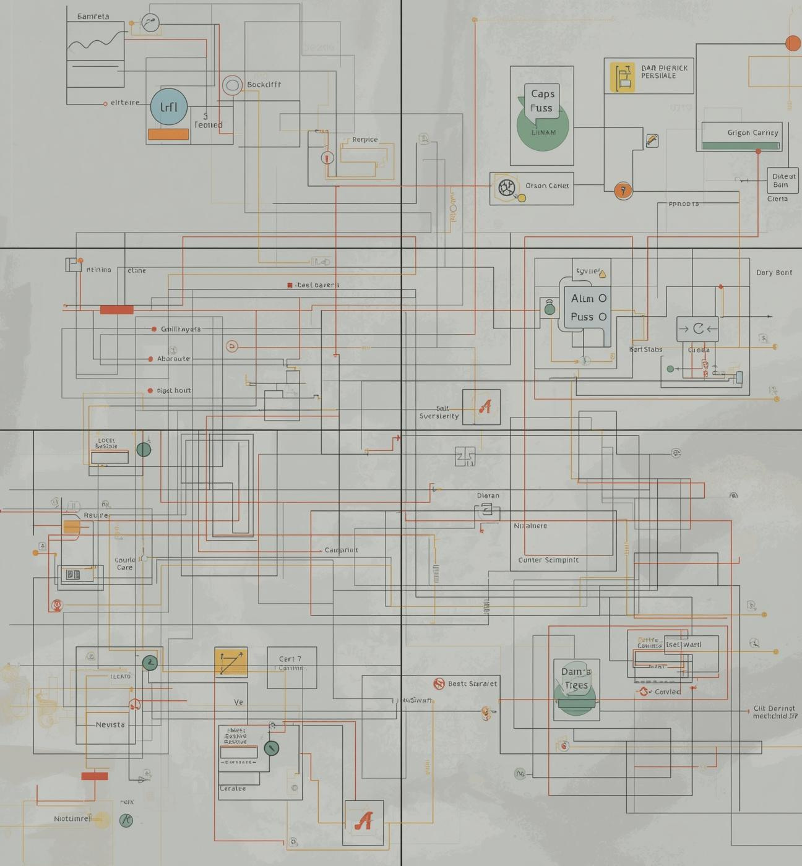
Kada
  Forme
  Rasporedi sa tabelarnim podacima
  Kontrolisani prikazi

Slide 50

Raspored aplikacija
Svaka ćelija predstavlja
aplikaciju ili predmet

Slide 51

Pitanja?
QA? dr@d96rsd.com d96rsd@gmail.com

